Slide 1
Как микроконтроллер в умных колонках работает с нейронными сетями
Скоржинский Андрей
&
belKa's electronics
13.04.2025

Slide 2
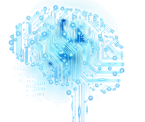
Что вам нужно знать о голосовых помощниках
Голосовой помощник
Это интеллектуальная программа, основанная на искусственном интеллекте, которая позволяет беспрепятственно взаимодействовать с устройствами или сервисами с помощью естественного языка.

Slide 3
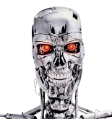
Что вам нужно знать о голосовых помощниках
Устройство с голосовым интерфейсом
Это устройства голосового управления со встроенным голосовым помощником, которые предлагают интерактивные действия и активацию без помощи рук.

Slide 4

Как работает голосовой помощник
ASR
автоматическое распознавание речи
NLP
процессор естественного языка
Речь
Речь
TTS
Преобразование текста в речь
Генерация
ответа
База знаний
или внешний источник

Slide 5

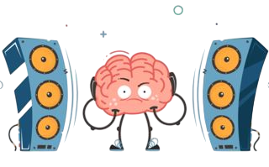

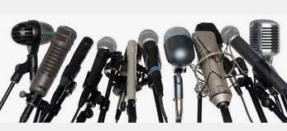
Звуковые колебания

Slide 6

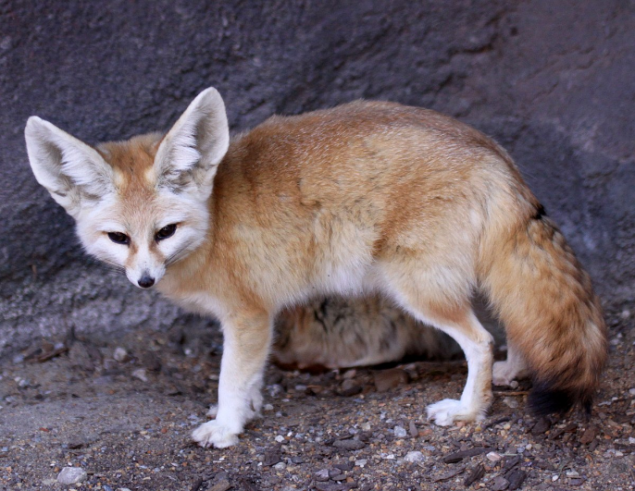
Слабые звуковые колебания
Животные с большими ушными раковинами
Колонка с ушами

Slide 7
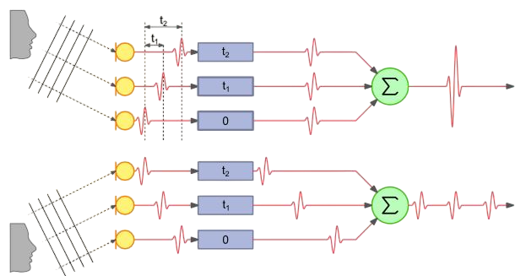
Микрофонная матрица
Задержка сигнала
Задержанный сигнал
Полезный сигнал
Помехи и/или отраженный сигнал

Slide 8
Аudio front-end - AFE
BSS
отделение источника
звука от помех
AEC
подавление акустического эха
VAD
отделение голоса от
помех
АРУ
усиление/
ослабление
Аудиоданные от микрофонной матрицы
очищенные аудиоданные

Slide 9
Нейросеть и звук

Slide 10
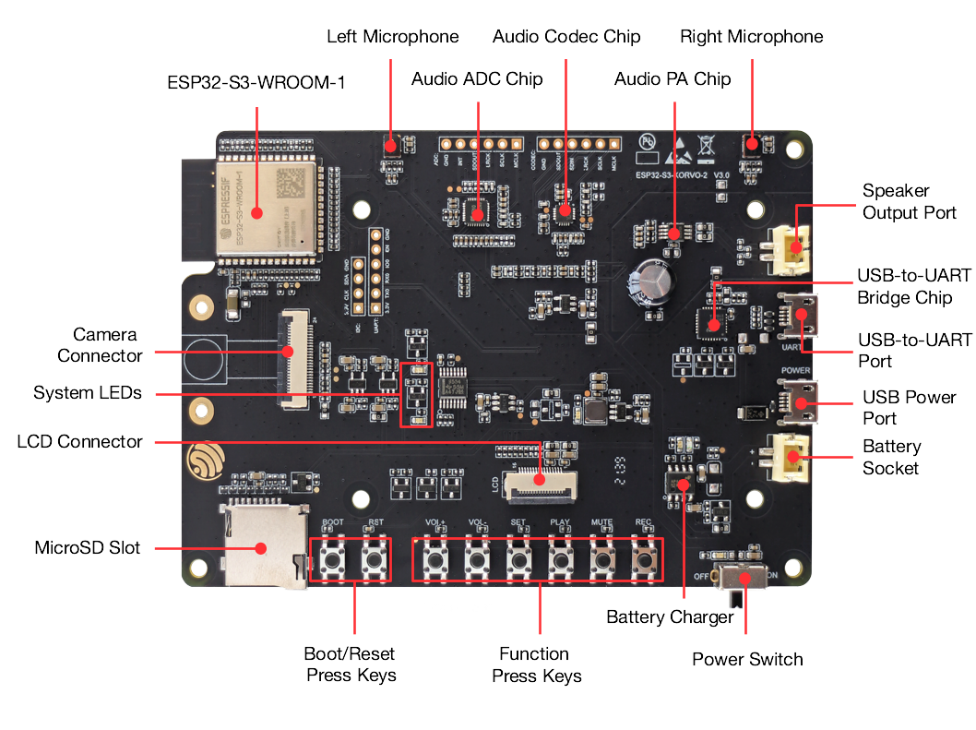
Устройство на китайских чипах

Slide 11

Вопросы?

Slide 12
